Slide 1
小学数学实验教学的实施策略
沈楚韵

Slide 2
1
数学实验教学的实施原则
2
数学实验教学的课型范式
3
数学实验教学的实施步骤

Slide 3
（一）数学实验教学的实施原则
一、问题性原则
教学目标是以问题作为外显载体的，问题引导着实验研究的内容与方向
·四下《三角形的三边关系》
二、操作性原则
低年级：用小棒探究算理算法
中年级：用折一折的方法研究图形的特征
高年级：观察比较平面图形、立体图形各关键要素推理面积、体积计算方法
·“量的计量”

Slide 4
三、主体性原则
学生学习数学的过程不是被动地吸收课本上现成的结论，而是一个亲自参与的、生动的思维过程，也是一个经历实践和创新的过程。
·五上“书本封面的长与宽”

Slide 5
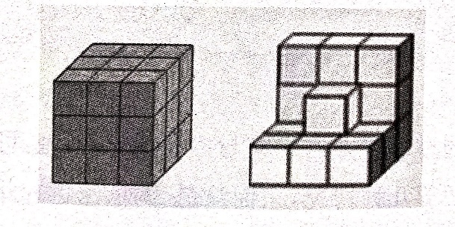
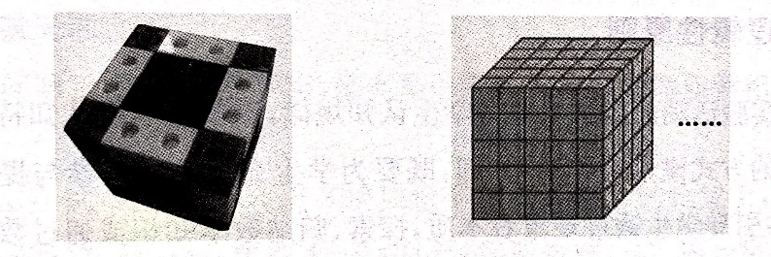
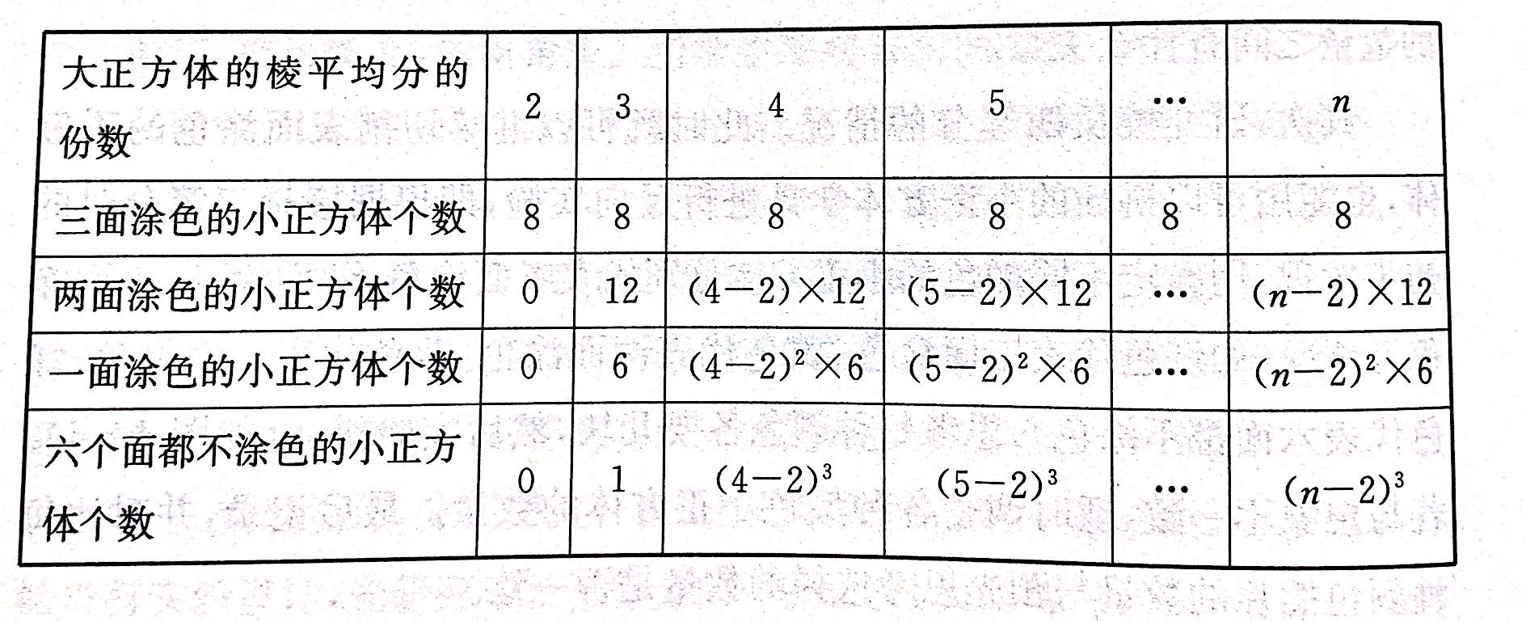
四、过程性原则
学生所经历和体验的，不仅包括实践层面的动手操作，也包括思维层面的观察、计算、比较等。手脑并用、动静交融、独立探索与合作分享，是数学实验教学的重要原则。
·六上“表面涂色的正方体”

Slide 6
五、逻辑性原则
数学实验活动的推进要符合学生认知规律，以符合学生认知特点与知识开展逻辑的方式设计实验活动。
六、创造性原则
1、探索发现的过程就是创造的过程
2、思维发散的过程也是创造的过程
3、广泛迁移的过程更是创造的过程
由特例引发猜想→举例验证（要考察有无反例）→得出结论

Slide 7
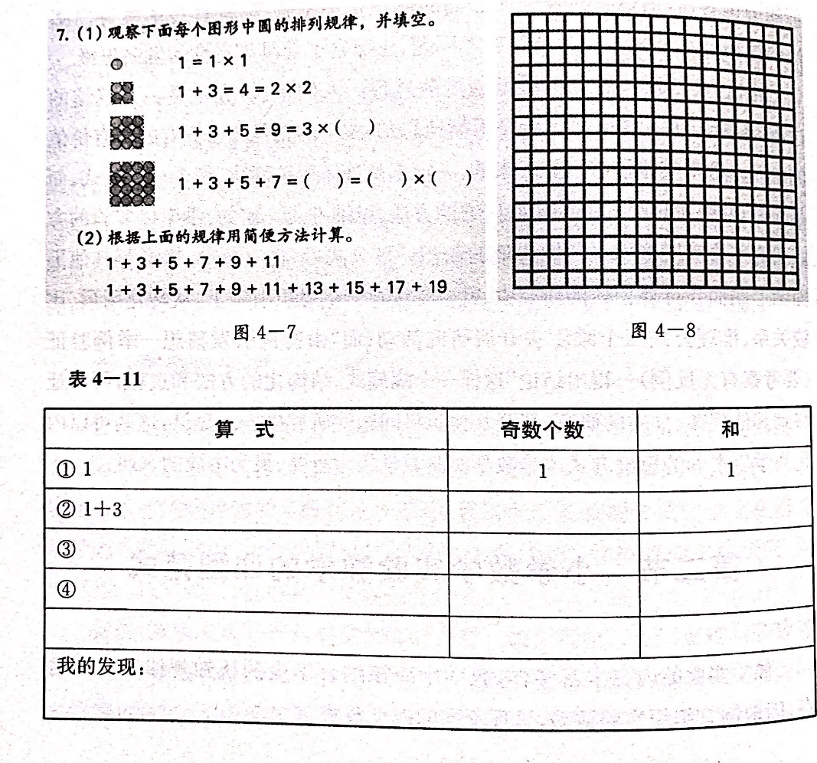
（二）数学实验教学的课型范式
一、观察比较式
教学内容：一组有规律的算式以及算式的结果
教学步骤：观察比较、思考判断、举例验证、归纳推理
·五下《解决问题的策略》练习十六第7题

Slide 8
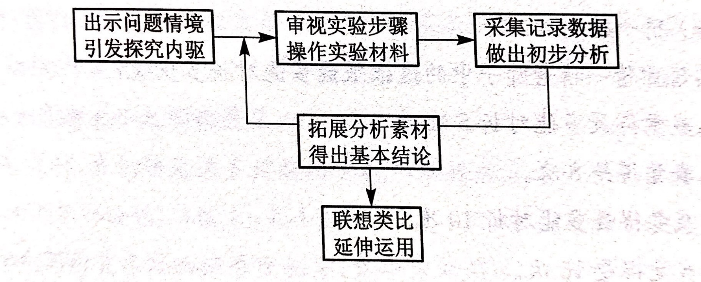
二、探究发现式
引导学生通过自主的探究活动去发现数学的规律、性质、公式
·四下 “三角形的内角和”
三、动手操作式
教学内容：量的计量、平面图形、立体图形特征的探究、计算公式的推导
准备：实验工具或材料
· 四上《可能性》、“一张纸最多能对折多少次”

Slide 9
四、规律研究式
重在让学生经历规律探索、发现规律的过程，培养观察比较、归纳概括的能力
·四下 “三角形的内角和”

Slide 10
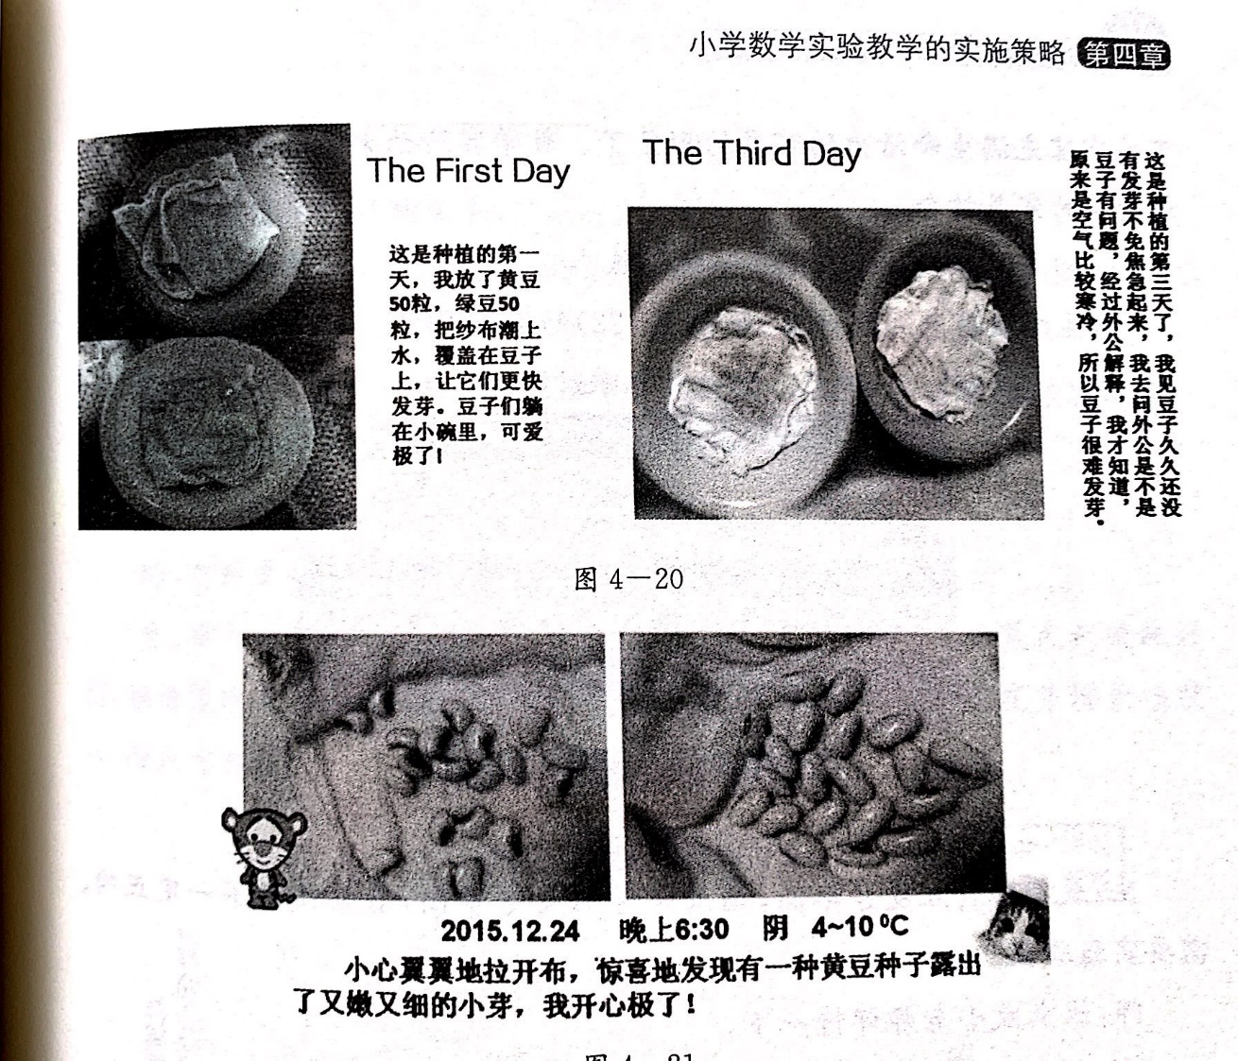
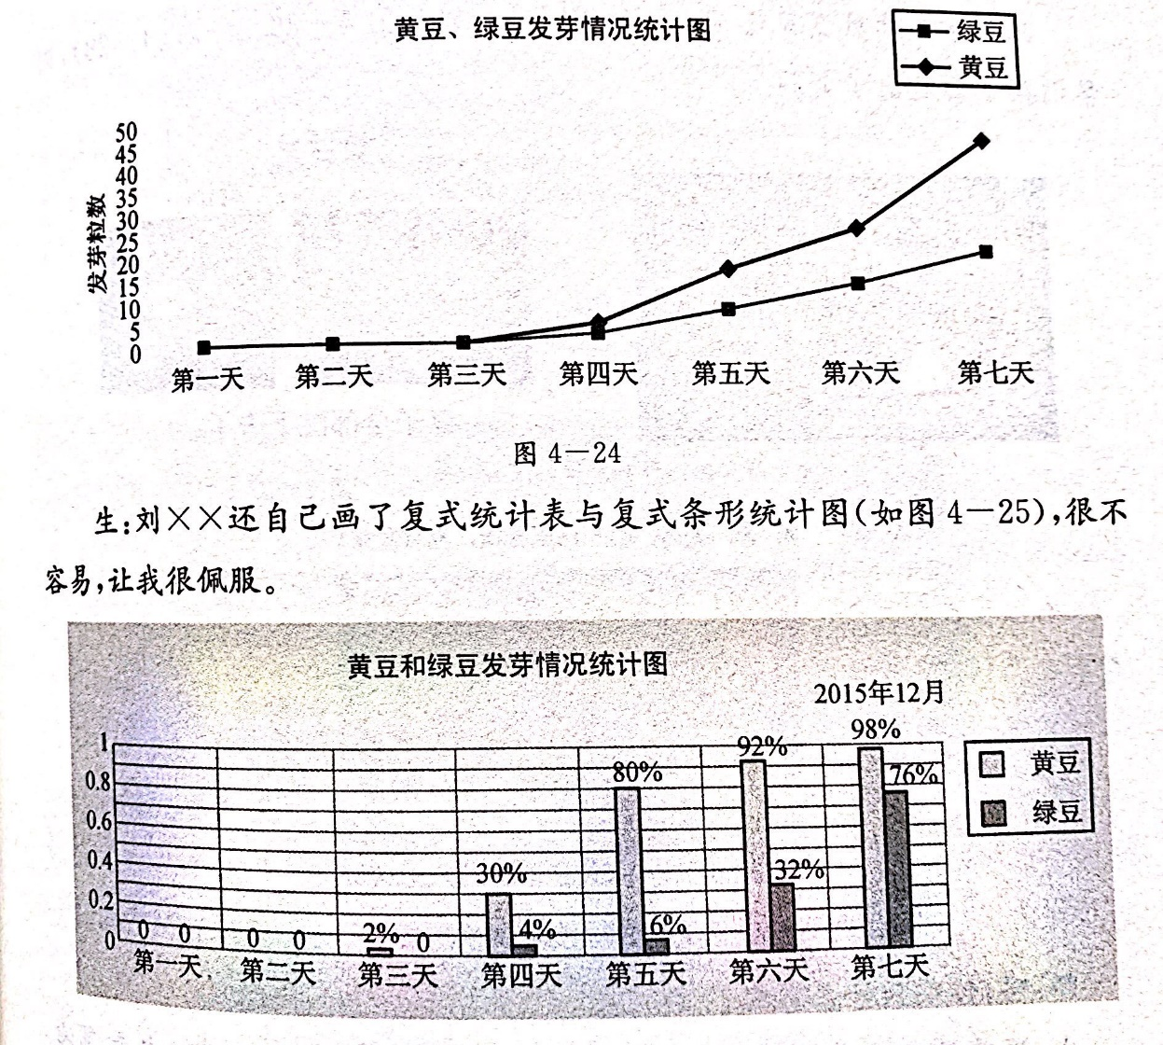
五、综合成长式
课内外结合 贯穿几节课或几天 长程式实验
· “种子的发芽率”、“蒜叶的生长”

Slide 11
（三）数学实验教学的实施步骤
一、问题解决，引领思维方向
二、行动探究，体验思维脉搏
三、撰写报告，呈现思维轨迹
四、分享成果，激发思维碰撞
五、整体梳理，促进思维提升

